Slide 1




TRƯỜNG TIỂU HỌC QUẢNG TIÊN
CHÀO MỪNG QUÝ THẦY CÔ
VỀ DỰ GIỜ THĂM LỚP
Môn Tiếng Việt lớp 3
BÀI 15: THƯ VIỆN (T3)
Giáo viên:
Lớp: 3

Slide 2
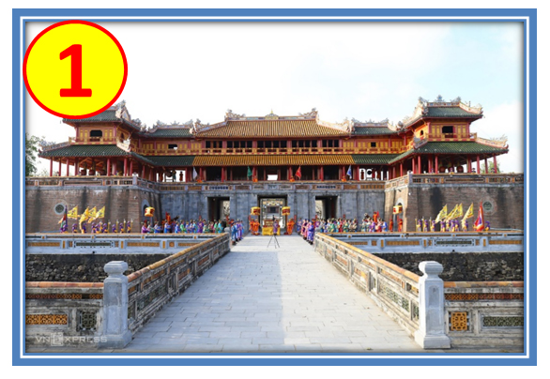

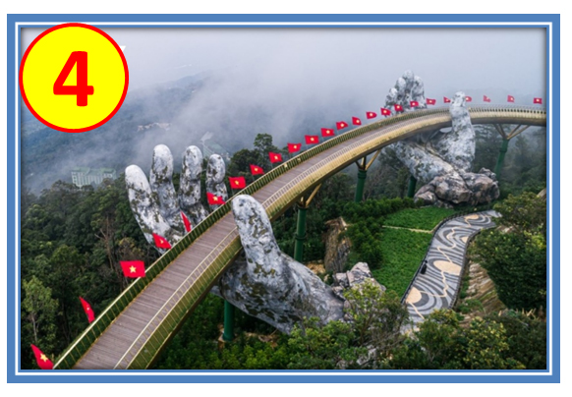
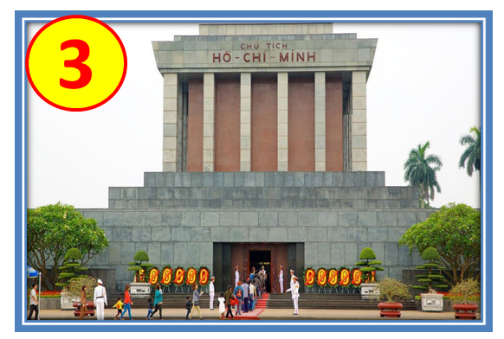

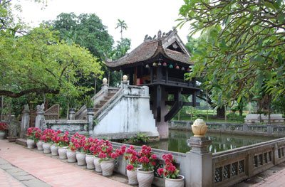
Thứ……ngày…..tháng…..năm…….
TIẾNG VIỆT
TRÒ CHƠI: DU LỊCH QUA MÀN ẢNH NHỎ
Điền tr hay ch vào cấu chấm dưới đây
bầu …….ời
Điền tr hay ch vào cấu chấm dưới đây
bàn …….ân
tr
ch
4
1
3
2
Điền tr hay ch vào cấu chấm dưới đây
tới …….ường
Điền tr hay ch vào cấu chấm dưới đây
rong …….ơi
ch
BẮT ĐẦU QUAY
tr

Slide 3
Thứ……ngày…..tháng…..năm…….
TIẾNG VIỆT
Bài 15: THƯ VIỆN (T3)
1. Luyện tập.
Bài 1. Nghe – Viết: THƯ VIỆN
Đây là thư viện của các em. Các em có thể đọc bất kì quyển sách nào ở đây. Cứ thoải mái vào thư viện khi nào thấy thích. Nếu muốn, các em có thể mượn sách về nhà đọc. Nhưng đọc xong thì phải trả lại nhé.
Nếu ở nhà có sách gì các em muốn bạn khác cùng đọc, hãy mang sách đến đây.

Slide 4
Thứ……ngày…..tháng…..năm…….
TIẾNG VIỆT
Bài 15: THƯ VIỆN (T3)
2. Viết từ khó.
quyển sách, thoải mái, trả lại
3. Đổi vở, soát lỗi cho nhau.
Hai bạn trong bàn đổi vở và soát lỗi cho nhau.

Slide 5

giao
dao
rao
Thứ……ngày…..tháng…..năm…….
TIẾNG VIỆT
Bài 15: THƯ VIỆN (T3)
4. Luyện tập.
Bài 2: Ghép các từ phù hợp với “ trân” hoặc “ chân” trong các hình:
Cùng nhau làm việc nhóm 2
chân | trân
chân dung
chân tình
chân thành
chân lí
trân trọng

Slide 6
Thứ……ngày…..tháng…..năm…….
TIẾNG VIỆT
1. Luyện tập.
Bài 15: THƯ VIỆN (T3)
Bài 3: b. Ghép các tiếng phù hợp với dân hoặc dâng để tạo thành từ.
số
cư
làng
dân
dâng
hiến
tộc
trào

Slide 7
Thứ……ngày…..tháng…..năm…….
TIẾNG VIỆT
1. Luyện tập.
Bài 15: THƯ VIỆN (T3)
Bài 3: b. Ghép các tiếng phù hợp với dân hoặc dâng để tạo thành từ.
số
cư
làng
dân
dâng
hiến
trào
tộc

Slide 8

XIN CHÂN THÀNH CẢM ƠN
QUÝ THẦY CÔ GIÁO VÀ CÁC EM
Notes:
8

